Slide 1
Guía: Registro sensor de suelo Wincontop
Versión detallada con evidencia visual por timestamp

Slide 2
Checklist operativo
1) Entrar al administrador e identificar proyecto/dispositivo base
2) Validar tipo de sensor y asociaciones existentes
3) Crear/ajustar relación en Variables en sensores
4) Confirmar unidad de CE (µS/cm)
5) Duplicar/configurar dispositivo y segundo sensor
6) Verificar orden de variables en link
7) Guardar y validar telemetría

Slide 3
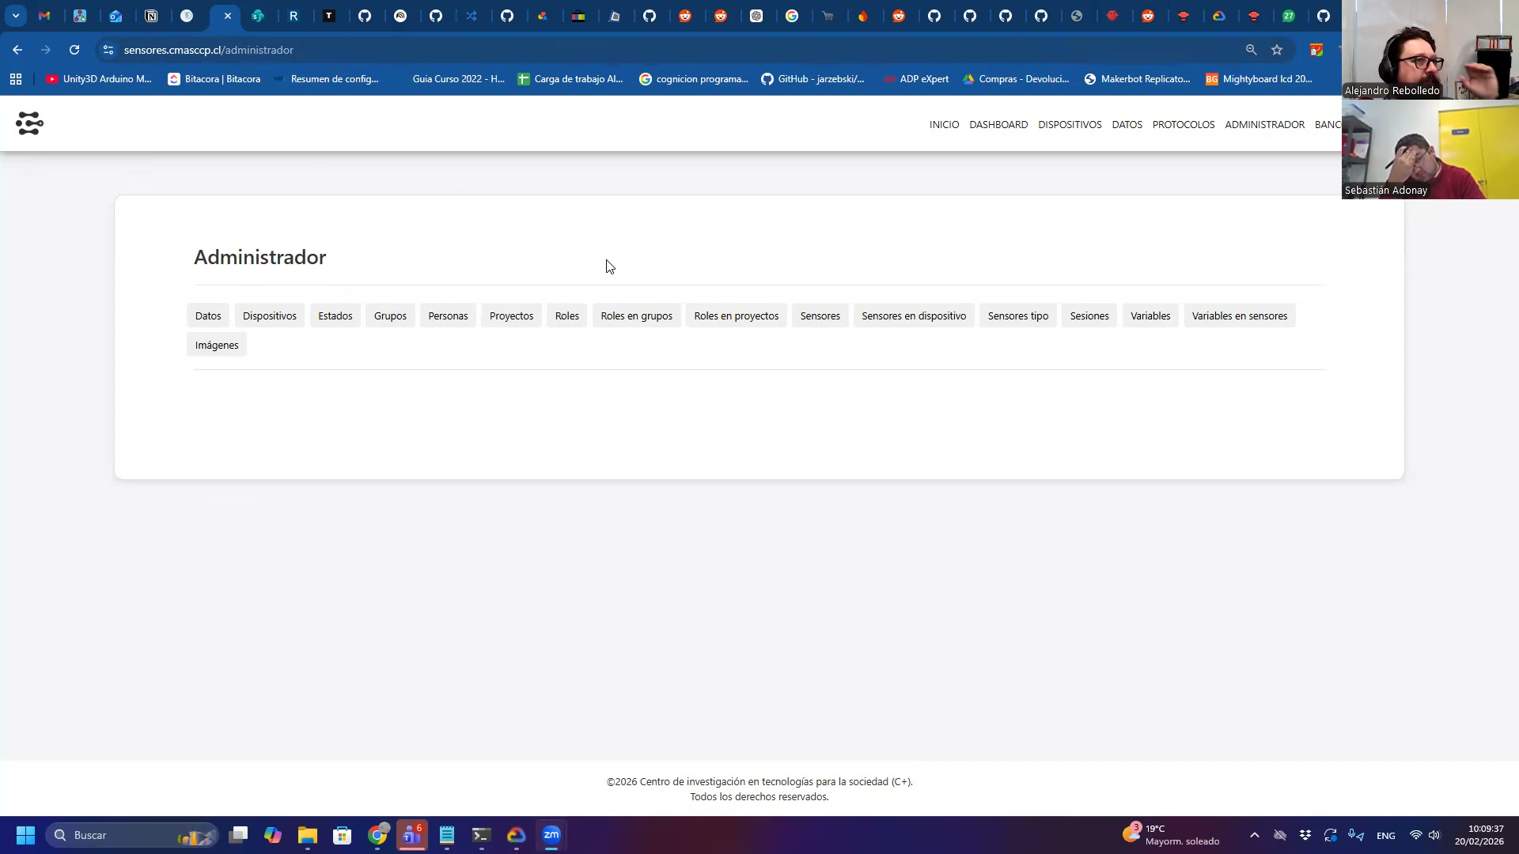
Paso 1 - Inicio del flujo
Timestamp: 00:21 | Acción: Entrar al administrador para registrar sensor de suelo y revisar estado actual.
Evidencia: y quiero registrar o hacer mejor un menos encerno

Slide 4
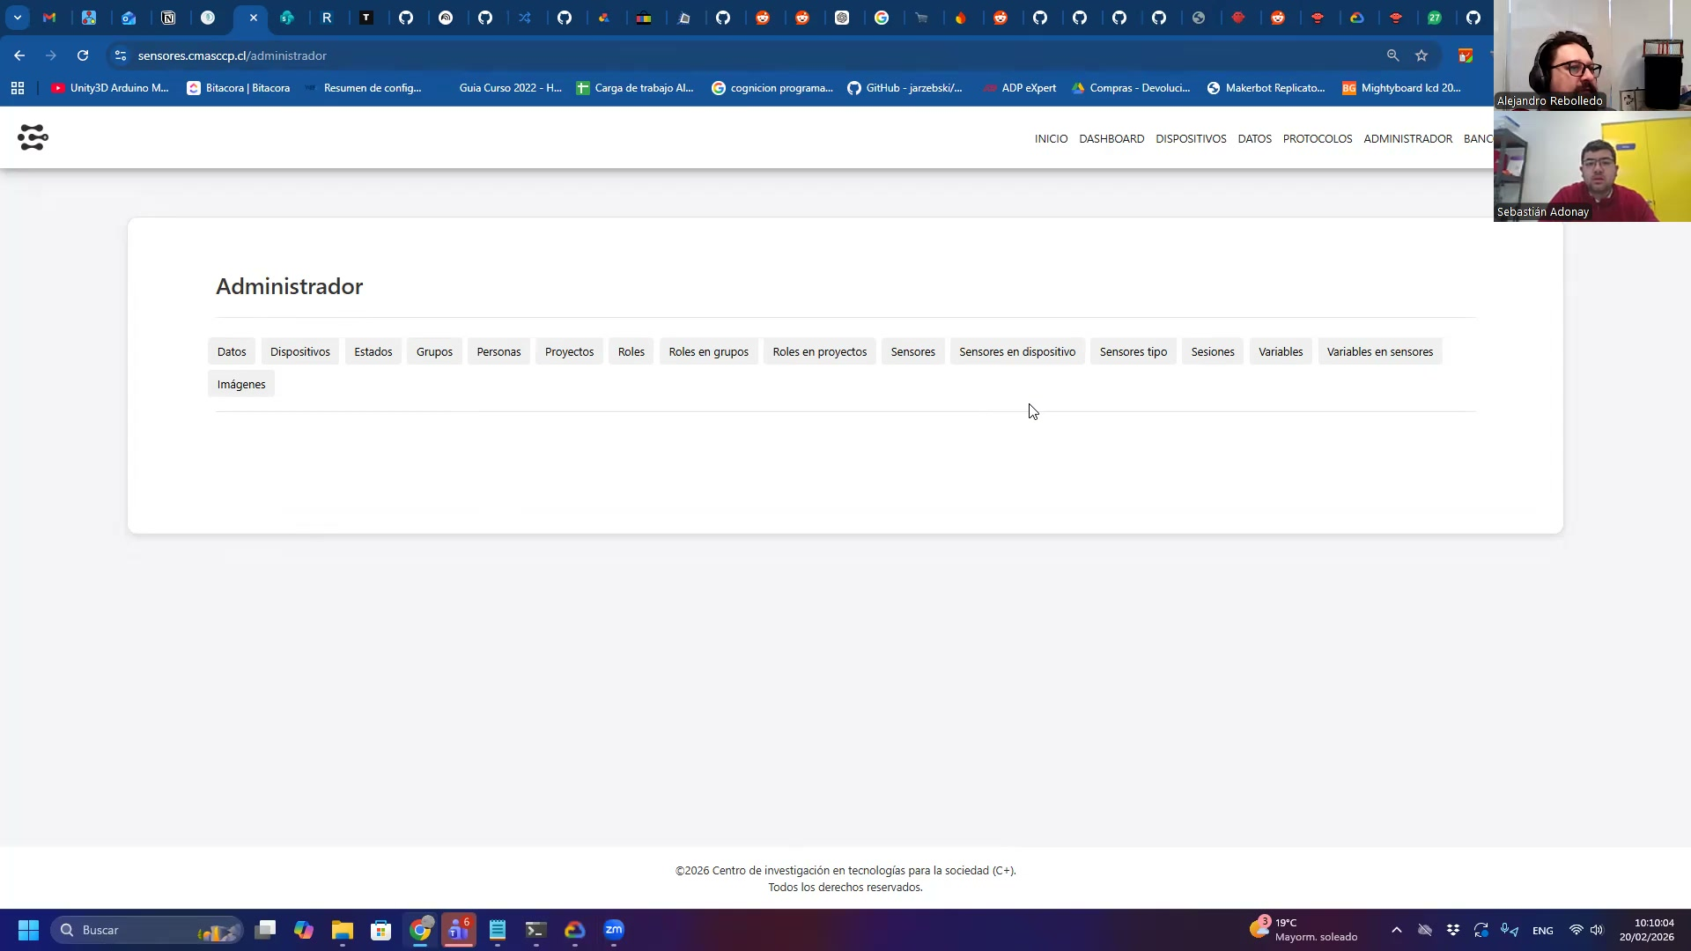
Paso 2 - Sensor tipo vs sensor
Timestamp: 00:46 | Acción: Aclarar que primero se valida/crea el tipo de sensor y luego el sensor/dispositivo.
Evidencia: Por lo que estés, porque tenemos el sensor de tipo y el sensor.

Slide 5

Paso 3 - Reutilizar entidades existentes
Timestamp: 01:12 | Acción: Si el sensor ya existe, no recrearlo; completar asociaciones faltantes.
Evidencia: El sensor es probablemente tal no lo usas

Slide 6
Paso 4 - Diagnóstico principal
Timestamp: 03:13 | Acción: La conductividad no aparecía por asociación incompleta de variables.
Evidencia: Pero...

Slide 7
Paso 5 - Unidad de medida
Timestamp: 03:52 | Acción: Conductividad en µS/cm según datasheet.
Evidencia: ¿En qué unidad de medida mía es la conductida?

Slide 8
Paso 6 - Variable existente
Timestamp: 04:24 | Acción: Revisar variable existente de conductividad y ajustar etiqueta 'ambiental' si aplica.
Evidencia: No, ambiental.

Slide 9
Paso 7 - Relación variable-sensor
Timestamp: 05:24 | Acción: Ir a 'Variables en sensores' y crear relación nueva para sensor de suelo Wincontop.
Evidencia: Hay que agregar unas. Hay que crear una relación nueva.

Slide 10
Paso 8 - Dispositivo objetivo
Timestamp: 06:44 | Acción: Usar/duplicar dispositivo base y agregar segundo sensor (caso Soil 9).
Evidencia: Y ese soil 9 le vamos a agregar el segundo sensor.

Slide 11
Paso 9 - Duplicación práctica
Timestamp: 08:17 | Acción: Duplicar acelera, luego limpiar variables no usadas (p. ej. módem/GPS).
Evidencia: ¿Pauro...?

Slide 12
Paso 10 - Composición final
Timestamp: 09:39 | Acción: Confirmar sensores: DHT22 + suelo + batería + módem + segundo sensor.
Evidencia: Ya, tú se va a agregar sensor o digital.

Slide 13
Paso 11 - Mapeo en enlace
Timestamp: 10:48 | Acción: Validar orden de variables en el link: temperatura aire, CE suelo, temperatura suelo, humedad suelo, etc.
Evidencia: El 2?

Slide 14
Paso 12 - Cierre operativo
Timestamp: 11:43 | Acción: Guardar, duplicar estaciones necesarias y validar telemetría/pop-up de creación.
Evidencia: Por lo tanto, primero es temperatura de la aire.

Slide 15
Validación final
• Confirmar CE, temperatura y humedad de suelo
• Confirmar mapeo y orden del link
• Confirmar recepción de datos en histórico

